Slide 1
생 활 지 원 과
Notes:
1

Slide 2
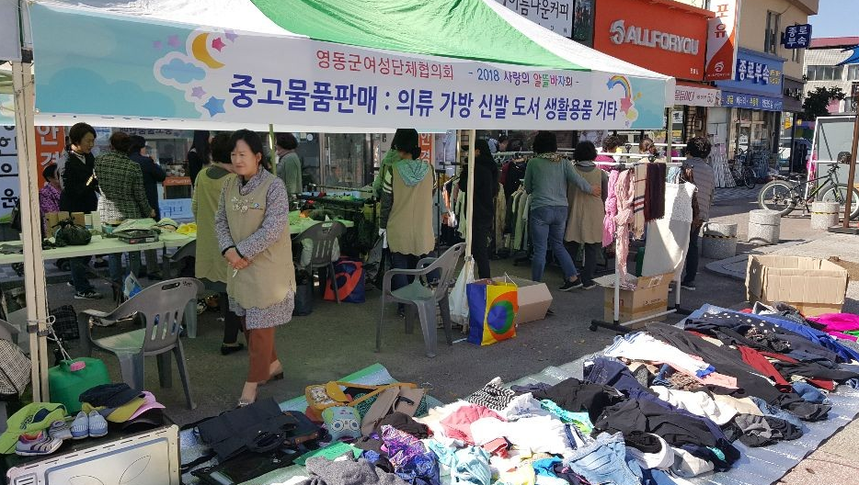

Slide 3
12-1. 하반기 공무원 성인지 교육
11.5.(월) 14:00~18:00 / 군청 소회의실 / 120여명
12-2. 2018 여성단체협의회 활동 발표회
11. 26. (월) 14:00 / 여성회관 / 200명
내 용 : 연간 활동보고 및 단체 화합행사
12-3. 영동군-서울특별시 청소년 상생교류
11. 3.(토) / 서울특별시 강남구 일원 / 25여명
11.24.(토) ~11.25.(일) / 서울특별시 중구 일원 / 25여명

Slide 4
12-4. “오! 해피데이”공감-소통 가족캠프
11.24.(토)~11.25.(일) / 영동 국악체험촌 /드림가족 15가구
12-5. B.B.S 청소년 한마음 체육대회
11. 10.(토) 10:00~18:00 / 추풍령 사슴관광공원
저소득층 청소년 100여명
12-6. 레인보우도서관 11월 독서 프로그램 운영
11. 6.~ 11. 27. (6회) / 4~7세 어린이 480명
샌드아트 공연 & 모래그림 체험
12-7. 2019 중학생 해외연수 위탁업체 제안서 평가위원회
11. 6.(화) 14:00 (변경) / 상황실
입찰참가업체 제안서 평가 및 우선협상대상자 선정

Slide 5
12-8. 영동군민장학생 장학증서 수여식
11.12.(월) 11:00 / 군청 대회의실
대상 : 대학생 109명, 고등학생 3명
※ 군수님 하실 일 : 장학증서 수여 및 격려사
12-9. 군수-교육감 교육발전 정책간담회
11.28.(수) 10:30 / 영동교육지원청
충북교육 주요 정책방향 의견 수렴 및 군수님 특강
10-10. 11월 인문학교실 운영
11. 29.(목) 19:00 / 레인보우영동도서관
영동의 역사 속 이야기 (강사 : 한만수 /영동출신 소설가)

Slide 6
12-11. 2019 영동군 모범음식점 지정 재심사
11.15.(월)~11.16.(금) / 39개소
좋은 식단 이행기준 준수 여부 등
12-12. 소비자식품위생감시원 위촉 및 교육
11.23.(금) 10:00 / 군청 소회의실
소비자식품위생감시원 임무 및 활동요령
※ 군수님 하실 일 : 위촉장 수여
▣ 이달의 중점 홍보 사항
레인보우도서관 11월 독서프로그램 / 현수막,팸플릿
11월 인문학 교실 / 현수막, 팸플릿

